Slide 1
令和８事業年度「施設園芸セーフティネット構築事業」加入募集のご案内
省エネ化とセーフティネットで
燃料価格高騰に備えましょう
国と農業者で積立てを行い、燃料価格高騰時に補填金をお支払いします
（自身の積立金の２倍を限度に補填）
補填に使用されなかった皆様の積立金は、事業終了後に還付されます
（掛け捨てではありません）
申込期限
令和８年５月29日
※農林事務所への提出締切
対象燃料
対象期間
10月から翌６月まで
の間から選択
施設園芸（野菜、果樹、花きの栽培）の用に供するA重油、灯油、ＬＰガス、ＬＮＧ
加入要件
基準単価、積立コース
□ 施設園芸農家３戸以上※又は農業従事者５名以上で構成する農業者団体等
※同一県内の３戸以上の農家
□ ３年間で燃料使用量を15％以上削減する計画（省エネルギー等推進計画）の作成
□ 目標の立て方は、裏面をご覧ください。
Ａ重油：100.2円/L ＬＰガス：131.1円/kg
灯 油：106.2円/L Ｌ Ｎ Ｇ ：80.5円/㎥
積立コース | 積立単価
 | A重油 | 灯油 | ＬＰガス | LNG
115％コース | 15.0円/L | 15.9円/L | 19.7円/kg | 12.1円/㎥
130％コース | 30.1円/L | 31.9円/L | 39.3円/kg | 24.2円/㎥
150％コース | 50.1円/L | 53.1円/L | 65.6円/kg | 40.3円/㎥
170％コース | 70.1円/L | 74.3円/L | 91.8円/kg | 56.4円/㎥
補填積立金
積立金
＝積立単価×年間燃料購入予定数量×1/2
（例）
A重油を年間10,000L購入予定の方が130％コースに申し込む場合
30.1×10,000×1/2＝150,500円
補填単価は、積立コースにかかわらず、同額です。
※１ 補填単価＝各月の指標価格ー発動基準価格
※２ 価格急騰時等には、100％に引き上げられます。
省エネ機器を導入し燃料使用量を50％以上削減する場合にも100％に
引き上げられます。（詳細は裏面下部をご確認ください）
補填金＝補填単価^{※１}×当月燃料購入数量×70％^{※２}
静岡県農業再生協議会
（静岡県○○農林事務所○○課）
00-0000-0000

Slide 2
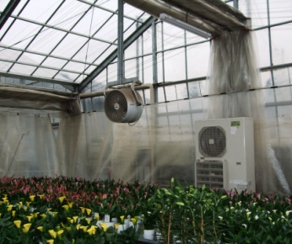
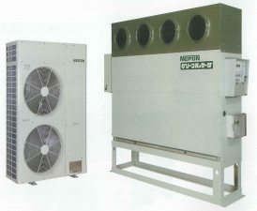
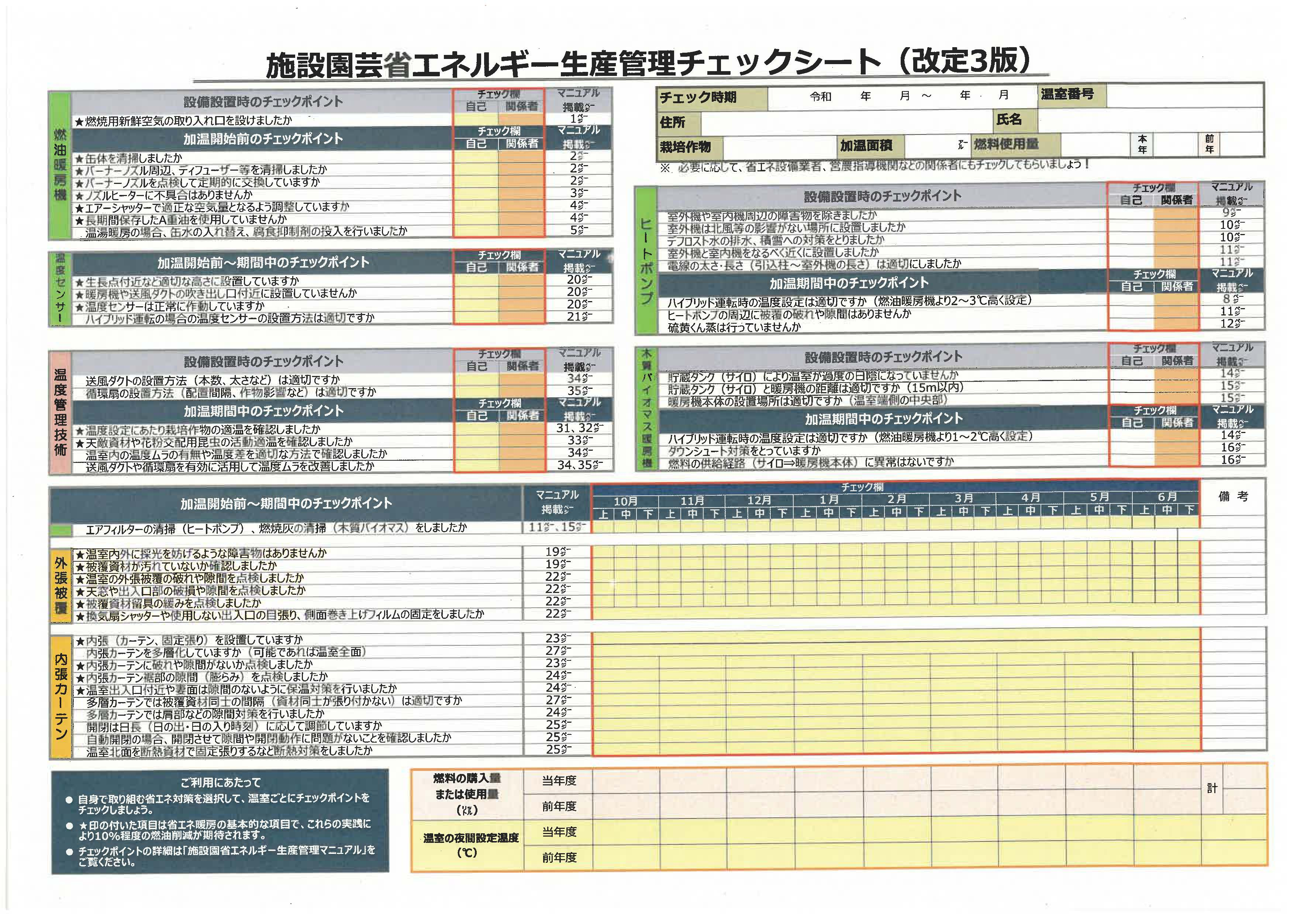
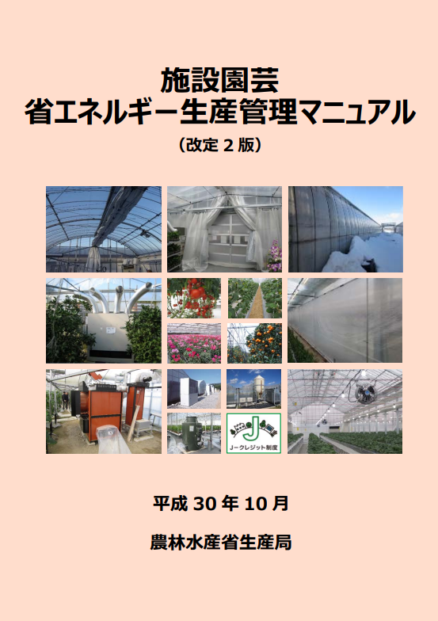
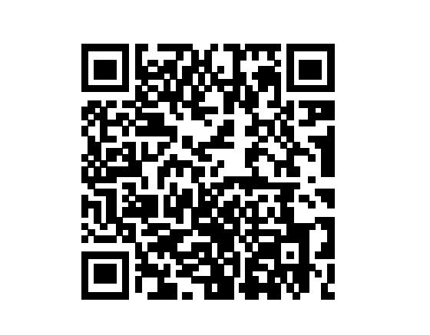
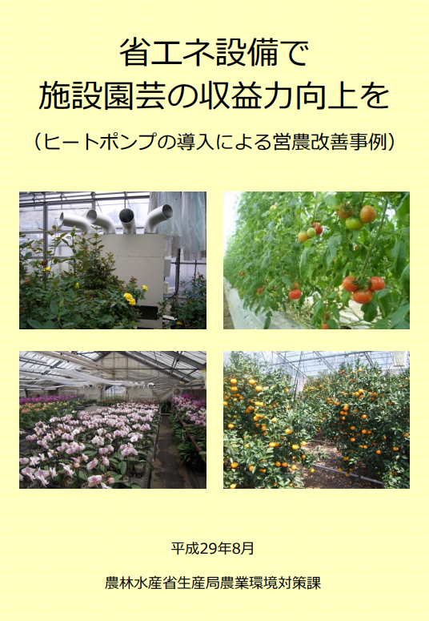
施設園芸セーフティネット構築事業加入に向けたヒント
省エネ計画のイメージ
セーフティネットの仕組み
=補填分
価格上昇分を補填し、経営への影響を緩和
省エネチェックシートの実践
15%
削減
合計
30%
燃料使用量
発動基準価格
省エネ効果のある資材等を導入
ヒートポンプ等
省エネ機器の導入
１期目
２期目
申請手続
申請には、下記の書類が必要です。
地域によって必要な書類が異なる場合がありますので、都道府県協議会にご確認下さい。
＜支援対象者としての申請に必要な書類＞
□ 事業実施計画書
□ 省エネルギー等対策推進計画
＜事業参加者としての申請に必要な書類＞
□ 省エネルギー等対策取組計画
□ 過去７年分の燃料使用量を確認できる書類
▲省エネマニュアル
▲省エネチェックシート
※ ７年分の書類がない場合でも加入可能な場合もありますので、ご相談下さい。
□みどりクロコンのチェックシート
▲省エネ通知のページＱRコード
▲省エネで収益力向上を
省エネ機器（化石燃料を使用しない加温機）の導入と被覆等の取組を組み合わせ燃料使用量50％以上の削減に取り組む場合、補填数量を70％から100％に引き上げます。
実施期間
令和９事業年度まで
省エネ加速化特例の仕組み
※一人一期（最大3年間）までです。
※申込期限は令和８事業年度までです。令和８事業年度に申し込んだ場合、特例措置の期間は２年間です。
100L
50L
削減量
加入要件
ヒートポンプ等を導入
100％補填
特例適用
□ 特例適用の事業初年度に省エネ機器を導入する者又は既に省エネ機器を導入している者
□ ３年間で燃料使用量を50％以上削減する計画（省エネルギー等取組計画）の作成
50L
基準量
※通常70％
※基準量の50％の数量を上限とする
※特例分（30％）は事業年度末に一括交付
省エネや生産性向上の取組に活用可能な補助事業
〇 産地生産基盤パワーアップ事業 施設園芸エネルギー転換枠等
検索

Slide 3
令和８事業年度「施設園芸セーフティネット構築事業のうち省エネ加速化特例」加入募集のご案内
更なる省エネ化で
燃料価格高騰に備えましょう
省エネ機器の導入と被覆等の取組を組み合わせ燃料使用量50％以上の削減に取り組む場合、補填数量を70％から100％に引き上げます。
申込期限
令和８年５月29日
実施期間
令和９事業年度まで
※農林事務所への提出締切
※施設園芸セーフティネット構築事業の加入と併せて申請してください。
※事業参加者ごとの取組計画に即して申請し、一人一期（最大3年間）までです。
※申込期限は令和８事業年度までです。なお、令和８事業年度に申し込んだ場合、特例措置の期間は２年間となります。
加入要件
□ 特例適用の事業初年度に省エネ機器を導入する者又は既に省エネ機器を導入している者
□ ３年間で燃料使用量を50％以上削減する計画（省エネルギー等取組計画）の作成
SN加入状況 | Ｒ７事業年度加入者 |  |  |  | Ｒ７事業年度未加入者
省エネ機器 導入状況 | 導入していない |  | 導入済み |  | 導入して いない | 導入済み
現行計画の 削減率 | ５０％ 未満 | ５０％ 以上 | ５０％ 未満 | ５０％ 以上 | ー | ー
特例対象 | ○ | × | ○ | × | ○ | ○
省エネ加速化特例の仕組み
100L
省エネ加速化特例補填金＝
補填単価×当月燃料購入数量の100％※補填単価＝各月の指標価格－発動基準価格
※基準量の50％の数量を上限とする
※特例分（30％）は事業年度末に一括交付
50L
削減量
ヒートポンプ等を導入
50L
100％補填
特例適用
※通常70％
基準量
静岡県農業再生協議会
（静岡県○○農林事務所○○課）
00-0000-0000

Slide 4
省エネ加速化特例加入の申請手続きについて
申請手続
・省エネ特例の申請には、右記の書類が必要です。
・地域によって必要な書類が異なる場合がありますので、
都道府県協議会にご確認下さい。
・令和８事業年度施設園芸セーフティネット構築事業の加
入申請をしている者に限ります。なお、積立金の契約の
変更はできません。
□省エネ加速化特例申請書
（省エネ機器導入の確認書類含む）
□省エネルギー等対策取組計画
基準量の考え方
赤字が基準量です。基準量から50％以上の燃料使用量の削減に取り組みます。
Aさん：新たに省エネ機器を導入 Bさん：既に省エネ機器導入済み
（単位：L）
 |  | R2～R4 |  |  | R5～R7 |  |  | R8～R10 （特例加入） |  |  | 基準数量
 |  | R2 | R3 | R4 | R5 | R6 | R7 | R8 | R9 | R10
A さん | 現在値 | 100 | ― | ― | 85 | ― | ― | 70 |  |  | 70
 | 目標値 | 85 |  |  | 70 |  |  | 35
 | 実績値 | 90 | 80 | 70 | 70 | 65 | 60
B さん | 現在値 | 200 | ― | ― | 170 | ― | ― | 145 | ー |  | 180
 | 目標値 | 170 |  |  | 145 |  |  | 90
 | 実績値 | 190 | 180 | 110 | 105 | 100 | 95
R8ヒートポンプ導入
50％減
特例措置は
R9事業年度まで
R4ヒートポンプ導入
50％減
省エネ加速化特例加入に向けたヒント
省エネ計画のイメージ
省エネチェックシートの実践
合計
50%
燃料使用量
▲省エネチェックシート
▲省エネマニュアル
ヒートポンプ等
省エネ機器の導入
省エネ効果のある資材等を導入
▲省エネ通知のページＱRコード
▲省エネで収益力向上を
省エネ機器の導入に加え、被覆の多層化や循環扇の導入、環境制御装置の導入など様々な
手段を用いて燃料使用量50％以上削減に取り組みましょう！
省エネや生産性向上の取組に活用可能な補助事業
〇 産地生産基盤パワーアップ事業 施設園芸エネルギー転換枠等
検索

